Slide 1


Slide 2
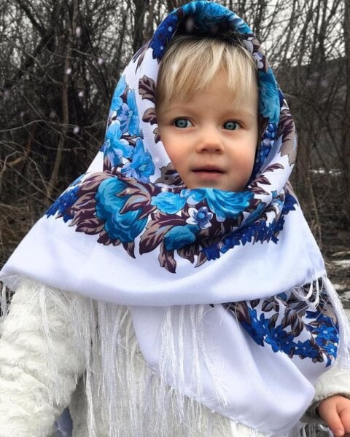
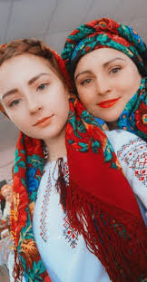
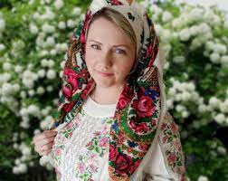
Одягнеш хустину і ти - справжня жінка ,
Бо ти з України і ти - українка .
А наша хустина - жіноча прикраса
Із роду до роду , не втрачена часом .

Slide 3
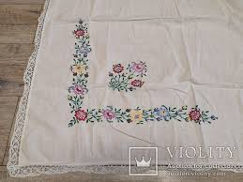
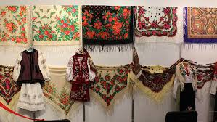
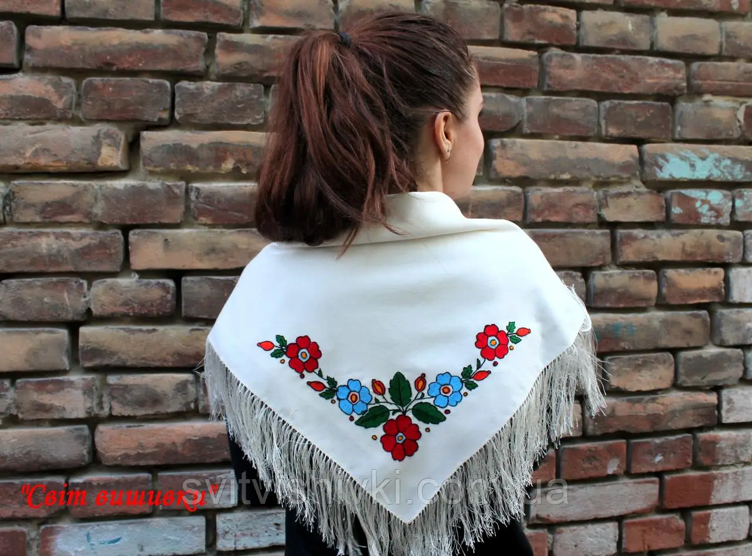
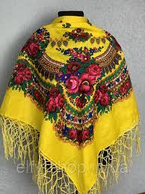
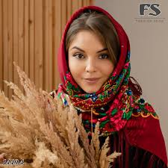
Це витвір людини , це символ народу ,
І хустка жіноча не вийде із моди .
З чим можем зрівняти квітчасту хустину ?
Хіба є щось краще її на на заміну ?

Slide 4
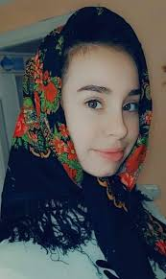
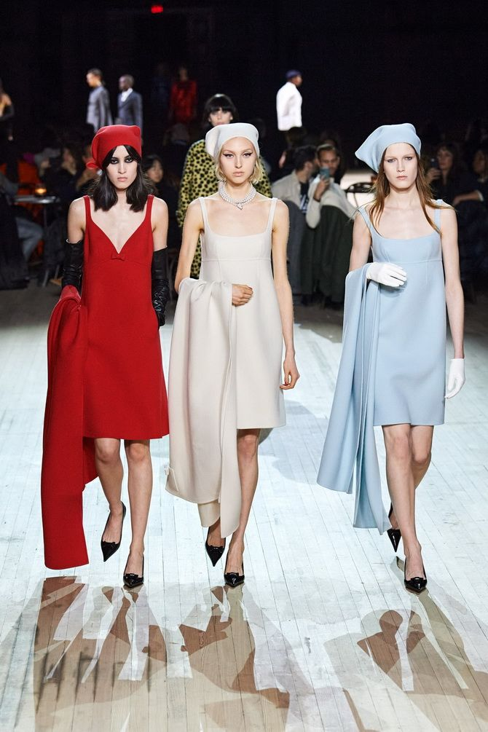
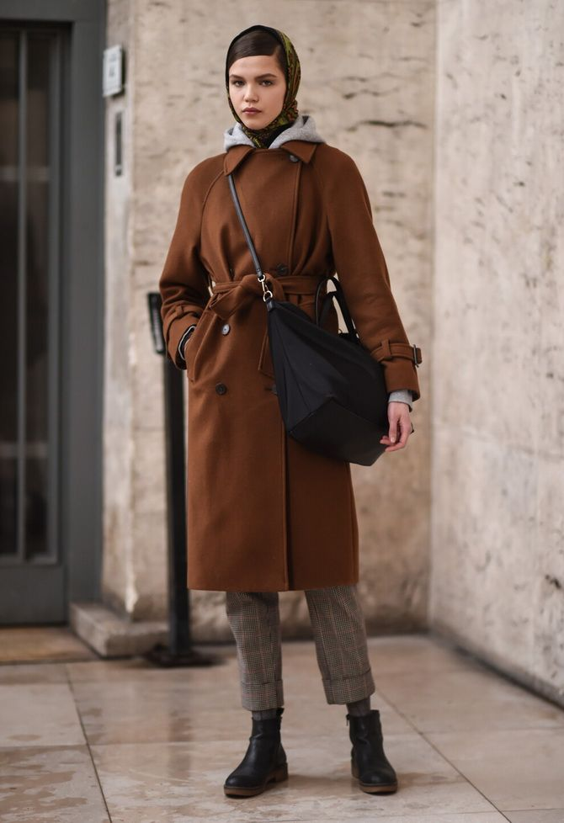

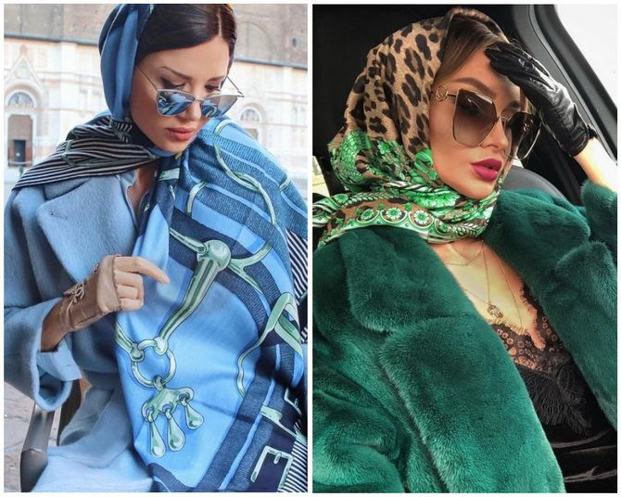
І мода на хустку у нас не зникає ,
Її кожна жінка на себе вдягає .
В сучасному стилі і гарно й звабливо
Завжди неповторно і дуже красиво .

Slide 5
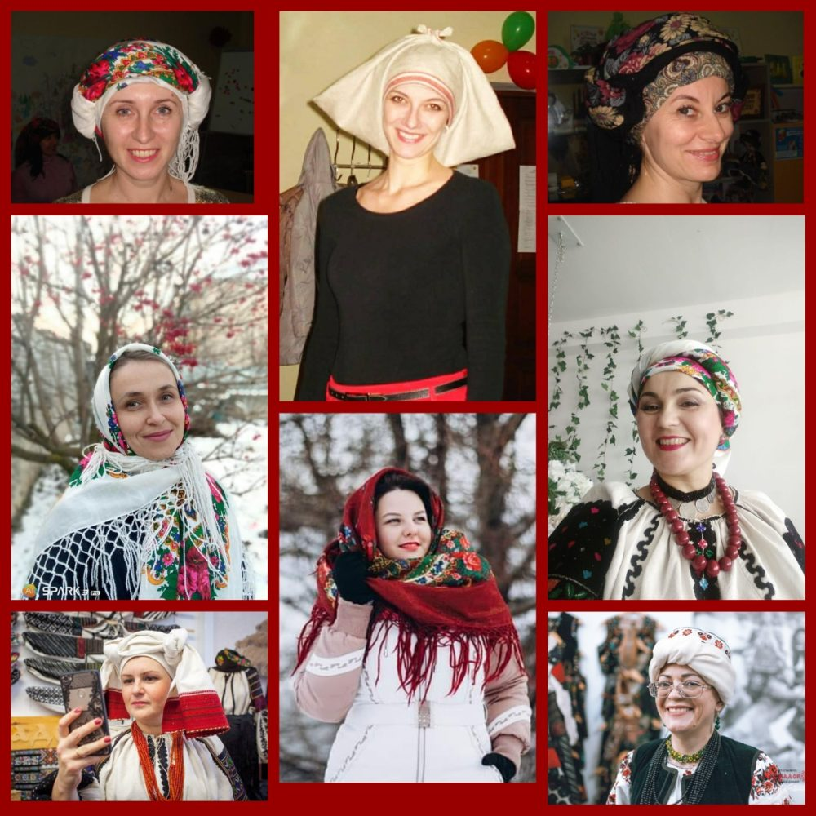
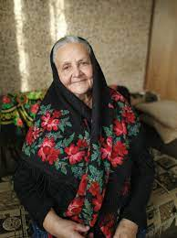
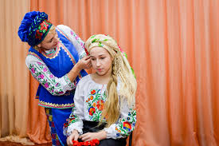
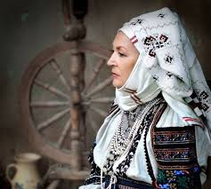
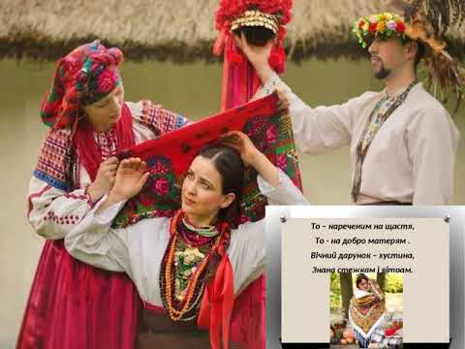
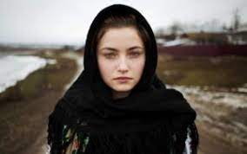
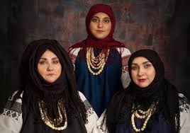
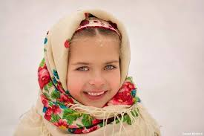
У ній і традиції , в ній і культура ,
Хустки є для свята і є для зажури ,
Хустина , як пісня , легка і крилата ,
Як мамина ласка , як батьківська хата

Slide 6
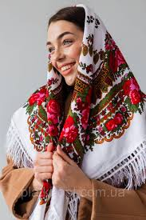
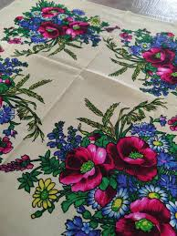
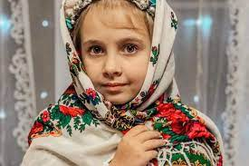
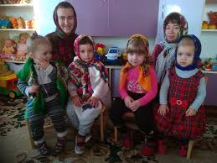

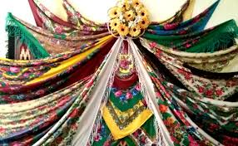
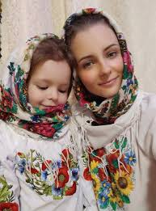
В ній осінь чарівна , в ній лагідне літо ,
В нім квіти найкращі в своїм розмаїтті ,
Хустина , як вітер приємний , весняни
І тепла та ніжна , як руки у мами .

Slide 7
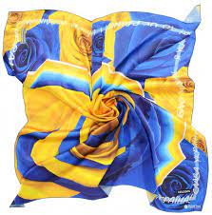
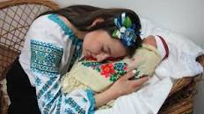
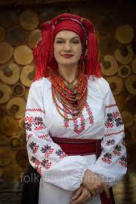
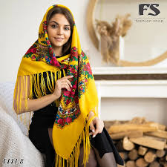
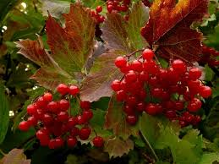
У нас вишиванки , хустина , калина
Це символи й гордість , краса України .
У них вкарбувалась любов до Вітчизни
З появи на світ... і до самої тризни...

Slide 8
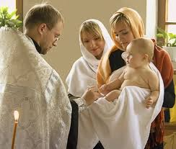
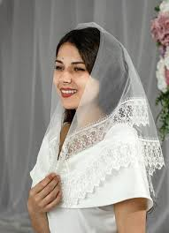
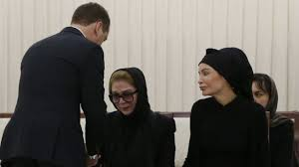
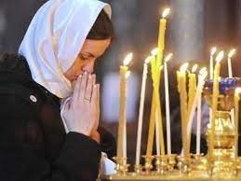
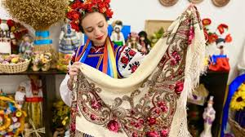
Це символ прихильності , символ прощання ,
Це символ скорботи і вічне кохання .
Хустки українські - найкращі у світі ,
Тож як же ми можемо їх не любити .

Slide 9
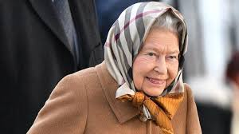
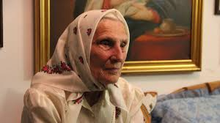
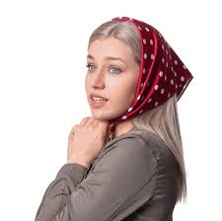
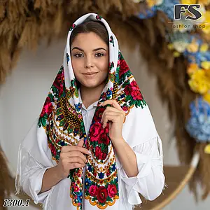
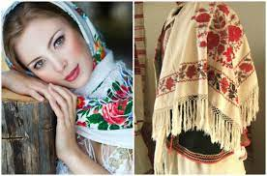
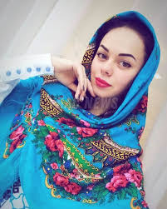
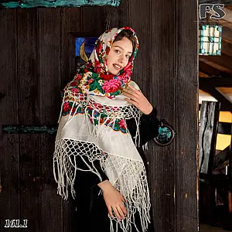
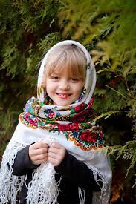
Хтось носить хустину у будні , хтось в свято ,
Хтось скромну , просту . Ну , а хтось і багату
.Хустина для жінки завжди актуальна ,
А жінка в ній мила , приваблива , гарна .

Slide 10
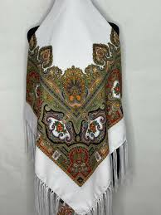
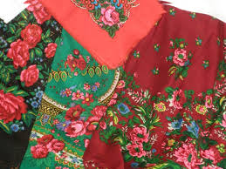
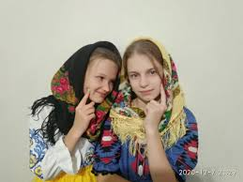
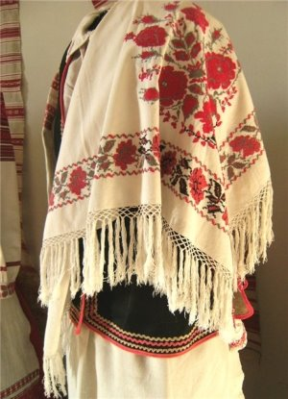
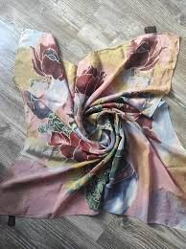
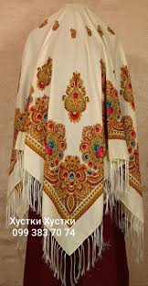
І магію вічності хустка тримає ,
І , як оберіг , від біди захищає .
Садок в ній чарівний і листя , і квіти ,
І жінка в хустині прекрасна , як літо .

Slide 11




І знайте дівчата , в хустині - жіночість ,
Чаруйте коханих , хай бачать їх очі ,
Що ви їхні панни , таких більш немає ,
Як в нас, в Україні , чарівних і гарних .

Slide 13


